Slide 1


Итоги и перспективы развития дорожной отрасли Архангельской области
ГКУ Архангельской области
«Дорожное агентство «Архангельскавтодор»
Пинаев Игорь Николаевич
директор ГКУ Архангельской области «Дорожное агентство «Архангельскавтодор»

Slide 2
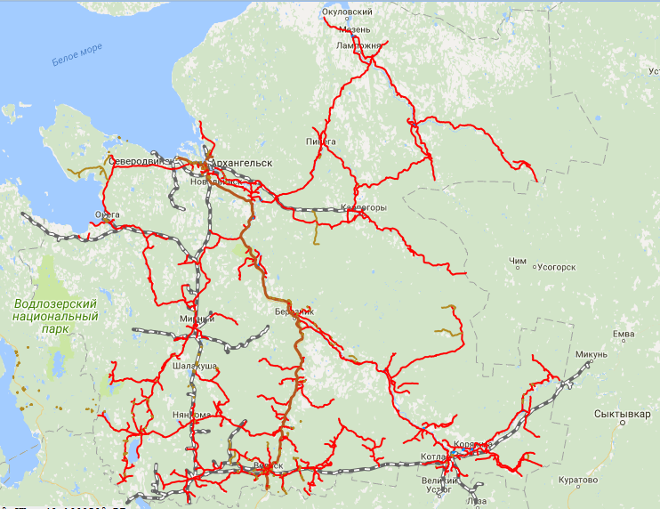
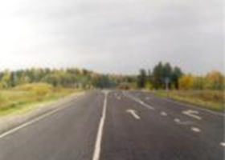
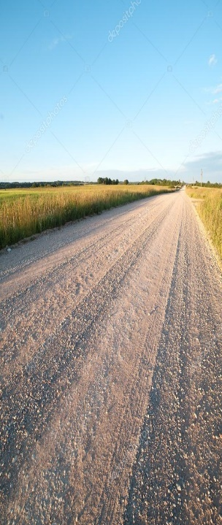
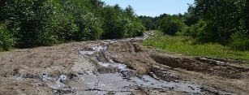
Региональная сеть автодорог общего пользования
7621,7 км
- протяженность региональной сети
автомобильных дорог, в том числе:
2192,9 км
4734,5 км
694,3 км

Slide 3
Региональная сеть автодорог общего пользования
7621,7 км
- протяженность региональной сети
автомобильных дорог, в том числе:
2192,9 км
с твердым покрытием
4734,5 км
без покрытия
694,3 км

Slide 4
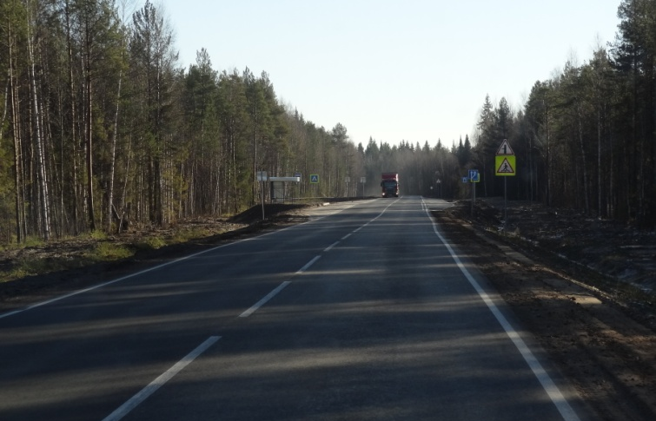
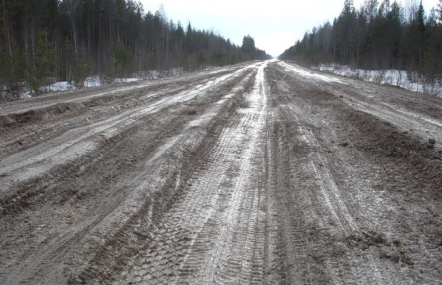
Региональная сеть автодорог общего пользования

Slide 5
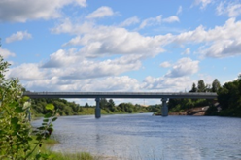
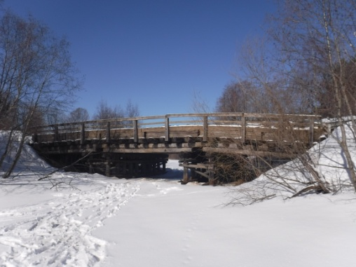
Состояние мостовых сооружений
613 шт
мостов и
путепроводов
- 208 шт. капитальные
- 405 шт. деревянные

Slide 6
Государственная программа
«Развитие транспортной системы Архангельской области» 2014-2024
Утверждена:
постановлением Правительства Архангельской области от 08 октября 2013г. №463-ПП (в ред. от 31.10.2018г.)
Ответственный исполнитель :
Министерство транспорта Архангельской области
Цель государственной программы :
развитие транспортной системы для устойчивого социально-экономического развития Архангельской области, повышение уровня безопасности дорожного движения на территории Архангельской области

Slide 7
Государственная программа
«Развитие транспортной системы Архангельской области» 2014-2024
Государственная программа
«Развитие транспортной системы Архангельской области» (2014-2024)
Подпрограмма №1
«Проведение сбалансированной государственной тарифной политики на транспорте»
Подпрограмма №2
«Развитие общественного пассажирского транспорта и транспортной инфраструктуры Архангельской области»
Подпрограмма №5
«Создание условий для реализации государственной программы и осуществления иных расходов»
Подпрограмма №3
«Развитие и совершенствование сети автомобильных дорог общего пользования регионального значения»
Подпрограмма №4
«Улучшение эксплуатационного состояния автомобильных дорог общего пользования регионального значения за счет ремонта, капитального ремонта и содержания»
Подпрограмма №6
«Повышение безопасности дорожного движения в Архангельской области»
Подпрограмма №7
«Комплексное развитие объединенной дорожной сети Архангельской области и Архангельской городской агломерации»

Slide 8
Государственная программа
«Развитие транспортной системы Архангельской области» 2014-2024
Государственная программа
«Развитие транспортной системы Архангельской области» (2014-2024)
Подпрограмма №1
«Проведение сбалансированной государственной тарифной политики на транспорте»
Подпрограмма №2
«Развитие общественного пассажирского транспорта и транспортной инфраструктуры Архангельской области»
Подпрограмма №5
«Создание условий для реализации государственной программы и осуществления иных расходов»
Подпрограмма №3
«Развитие и совершенствование сети автомобильных дорог общего пользования регионального значения»
Подпрограмма №4
«Улучшение эксплуатационного состояния автомобильных дорог общего пользования регионального значения за счет ремонта, капитального ремонта и содержания»
Подпрограмма №6
«Повышение безопасности дорожного движения в Архангельской области»
Подпрограмма №7
«Комплексное развитие объединенной дорожной сети Архангельской области и Архангельской городской агломерации»
Ответственный исполнитель:
ГКУ АО «ДА Архангельскавтодор»
Соисполнитель: ГКУ АО «ДА Архангельскавтодор»

Slide 9
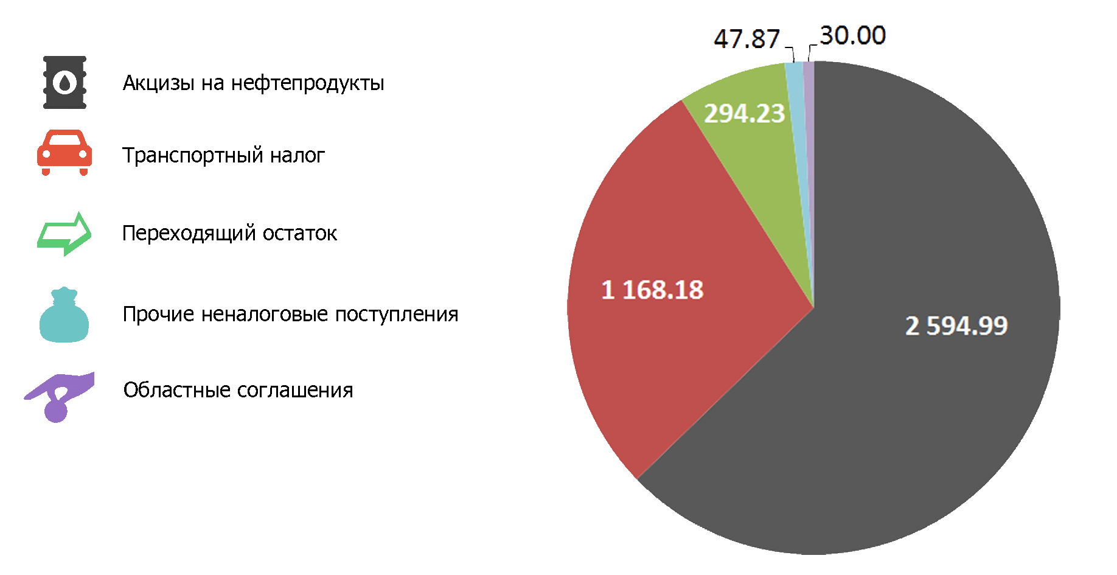
Структура доходов дорожного фонда в 2018 году
4 135,27млн.руб
- объем регионального дорожного фонда

Slide 10
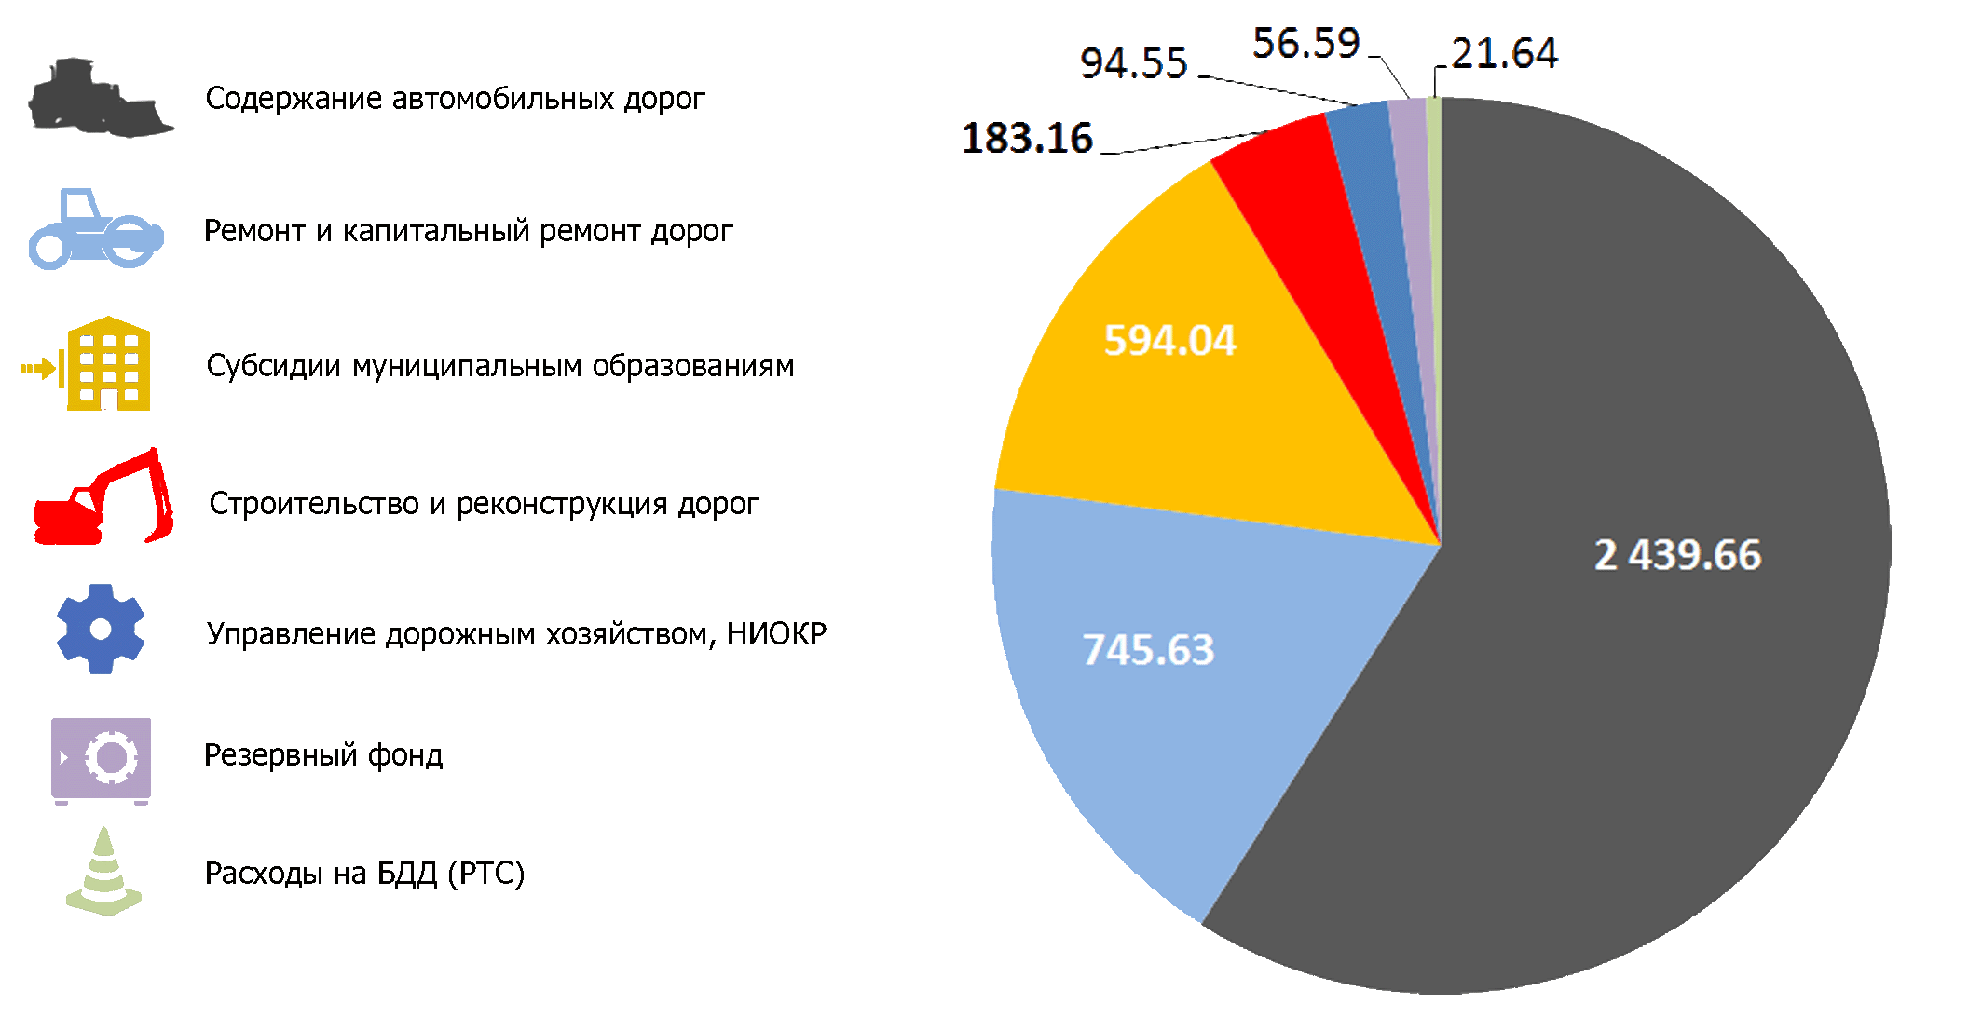
Структура расходов дорожного фонда в 2018 году
4 135,27млн.руб
- объем регионального дорожного фонда

Slide 11
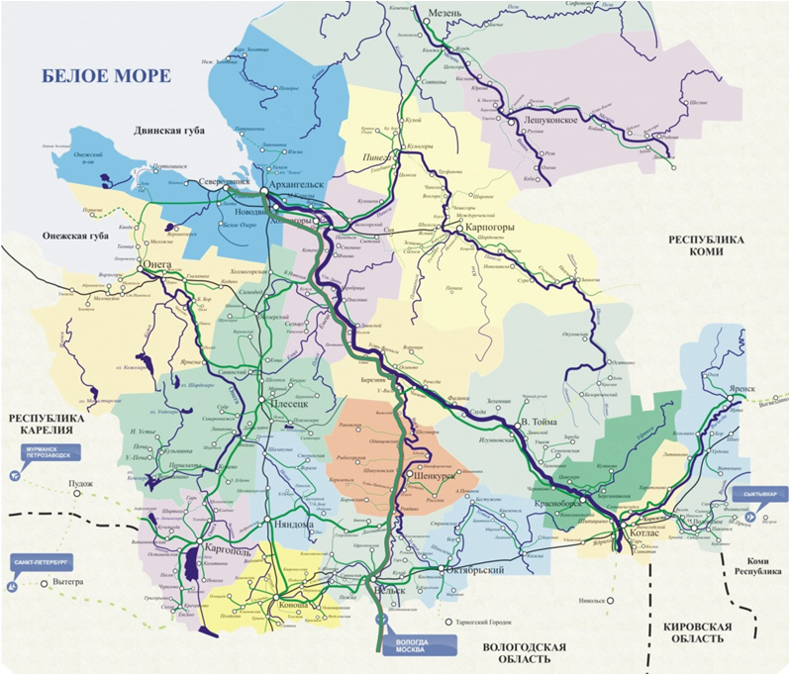
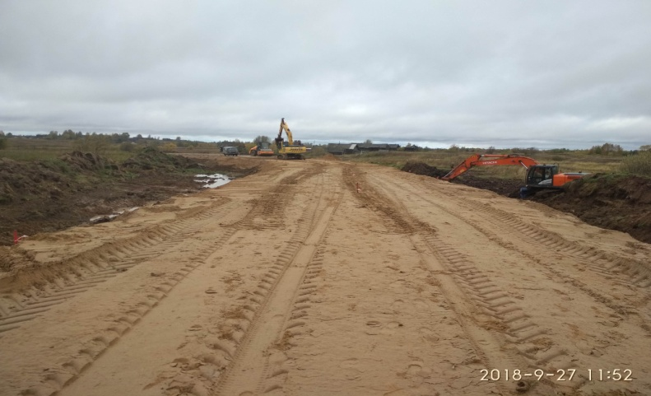
Объект реконструкции автомобильных дорог
в 2018 году
Автодорога «Усть-Ваеньга – Осиново - Фалюки»,
км 43+500 – км 63+000,
I-й пусковой комплекс,
6,3 км, ввод в 2019г
Подрядчик:
ООО «Севзапдорстрой»

Slide 12
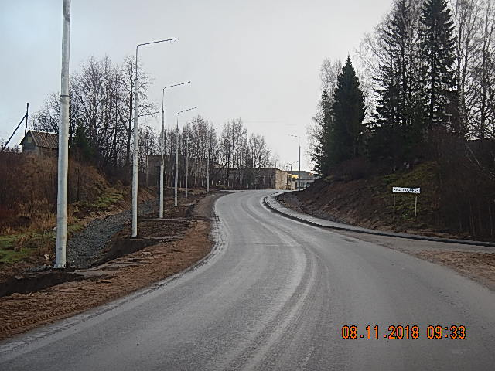
Объект капитального ремонта автомобильных дорог
в 2018 году
Автодорога
«Усть-Вага – Ядриха»,
км 237 – 248,
с.Красноборск, 11 км,
ввод в 2019г
Подрядчик:
АО «Котласское ДРСУ»

Slide 13
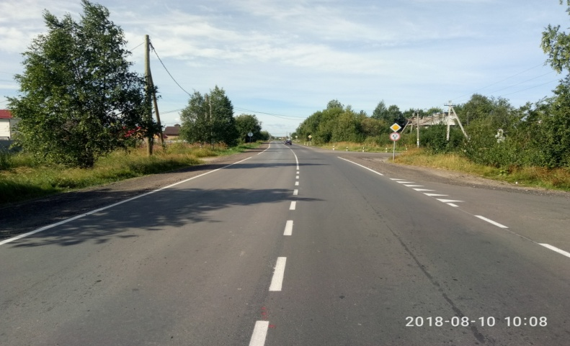
Объект ремонта автомобильных дорог
в 2018 году
Автодорога
«Подъезд к нефтебазе пос. Талаги от а/д Архангельск – аэропорт «Талаги»,
км 5+300 – км 7+650 Подрядчик:
ООО «Севзапдорстрой»

Slide 14
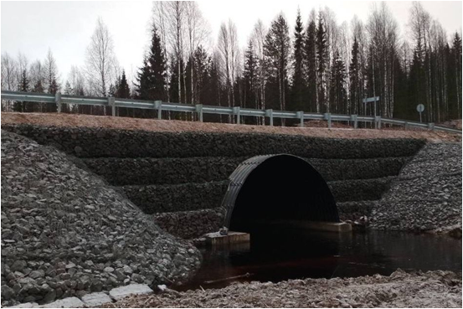
Объекты капитального ремонта
искусственных сооружений в 2018 году
Автодорога
«Карпогоры – Веегора – Лешуконское»,
км 61+435, мостовой переход через ручей Нанбас
Подрядчик:
АО «Мезенское дорожное управление»

Slide 15
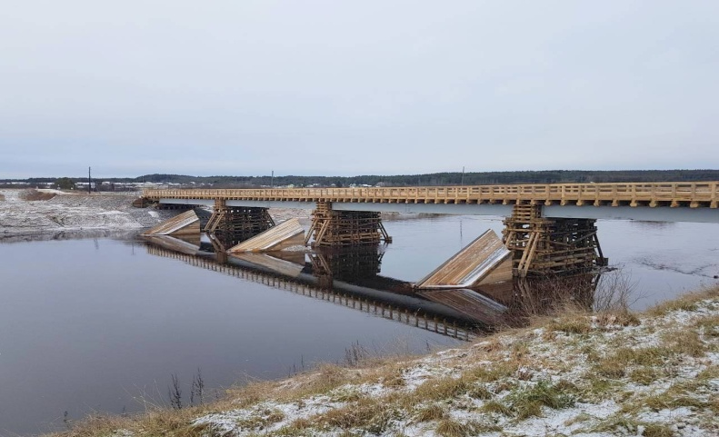
Объекты капитального ремонта
искусственных сооружений в 2018 году
Автодороги «Шуйга – Сура – Новолавела»,
на км 7+832, мостовой переход через реку Сура
Подрядчик:
ООО "Дорожно-мостовая компания"

Slide 16
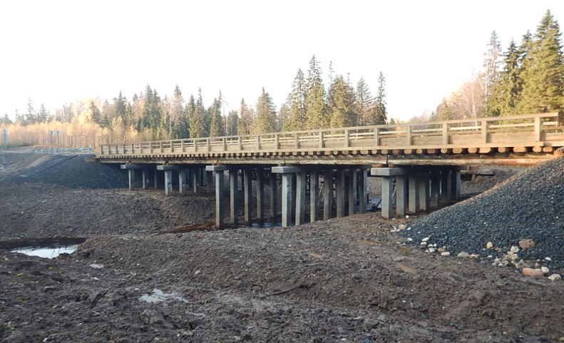
Объекты капитального ремонта
искусственных сооружений в 2018 году
Автодорога
«Савинский – Ярнема – Онега», км 102+727, мостовой переход через реку Чешьюга
Подрядчик:
АО «АвтодорМост»

Slide 17
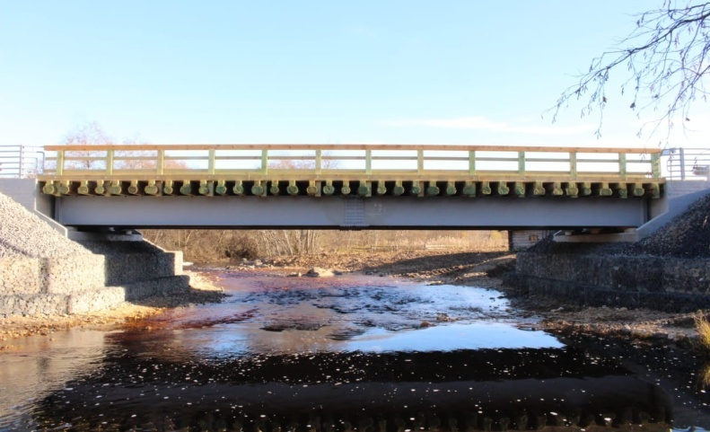
Объекты капитального ремонта
искусственных сооружений в 2018 году
Автодорога «Кречетово – Григорьево – Шильда»,
км 3+063, искусственное сооружение через реку Петеньга
Подрядчик:
ООО «Дорожный арсенал»

Slide 18
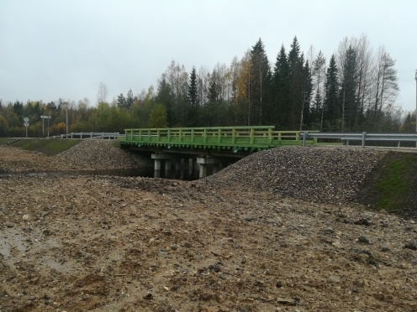
Объекты капитального ремонта
искусственных сооружений в 2018 году
Автодорога «Климовская – Площадь – Гора», км 15+250, мостовой переход через реку Лычма
Подрядчик:
ООО «Дорожный арсенал»

Slide 19
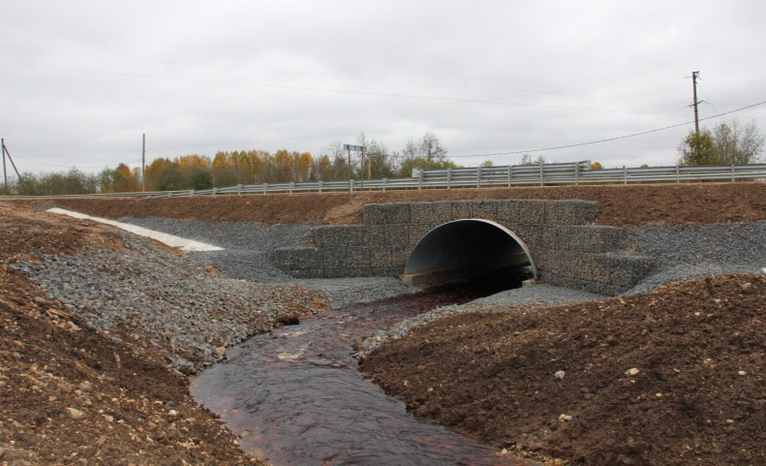
Объекты капитального ремонта
искусственных сооружений в 2018 году
Автодорога «Афанасовская – Першлахта – Нижнее Устье», км 23+227, искусственное сооружение через ручей М.Важгинец
Подрядчик:
ООО «Северные дороги»

Slide 20
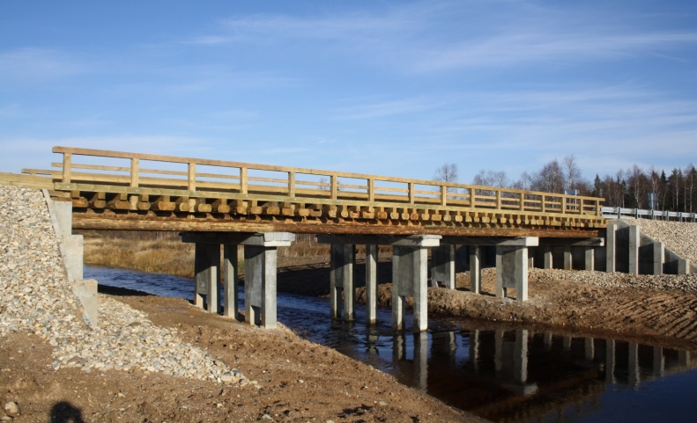
Объекты капитального ремонта
искусственных сооружений в 2018 году
Автодорога «Вельск – Хозьмино – Шабаново – Комсомольский», км 72+633, мостовой переход через реку Шоноша
Подрядчик:
ООО "Мостдорсервис"

Slide 21
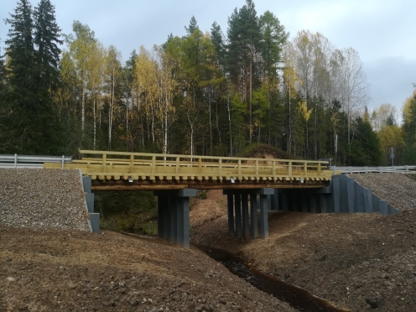
Объекты капитального ремонта
искусственных сооружений в 2018 году
Автодорога «Блудково – Россохи – Шахановка»,
км 9+460, мостовой переход через ручей Шидровский Подрядчик:
ООО «Дорожный арсенал"

Slide 22
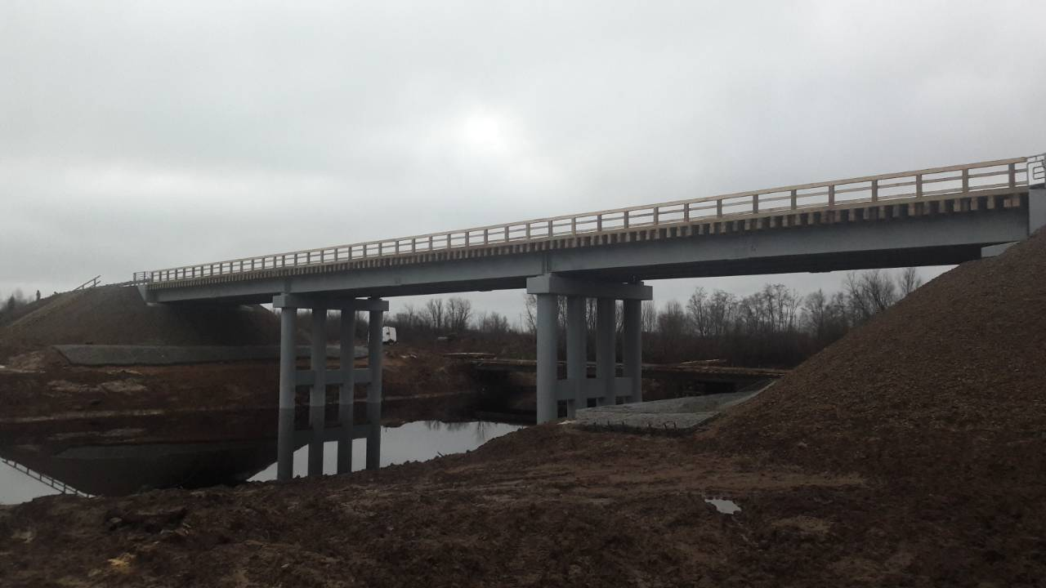
Объекты капитального ремонта
искусственных сооружений в 2018 году
Автодорога «Усть-Ваеньга – Осиново – Фалюки»,
км 74+411, мостовой переход через реку Топса
Подрядчик:
ООО «Северные дороги»

Slide 23
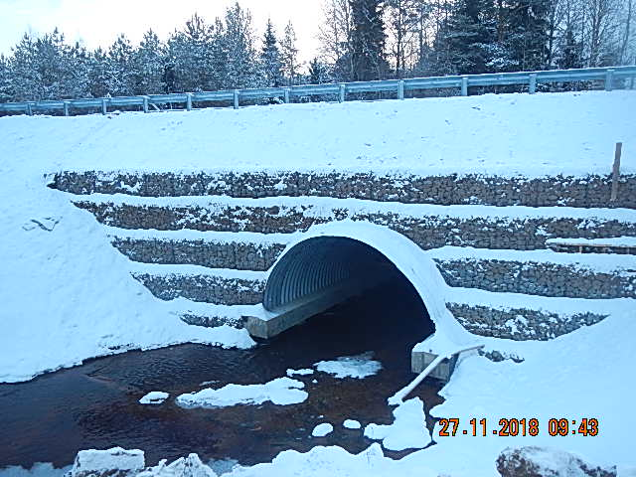
Объекты капитального ремонта
искусственных сооружений в 2018 году
Автодорога «Усть-Вага – Ядриха», км 168+108, км 191+951 искусственные сооружения через ручьи
Подрядчик:
АО «АвтодорМост»

Slide 24
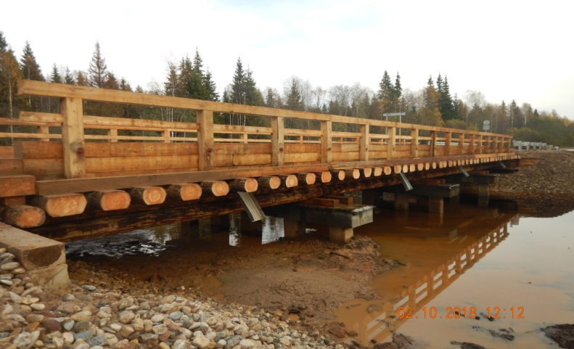
Объекты капитального ремонта
искусственных сооружений в 2018 году
Автодорога «Лихачево – Кидюга», км 4+557, мостовой переход через
ручей Заболотный
Подрядчик:
ООО «Дорожно-мостовая компания»

Slide 25
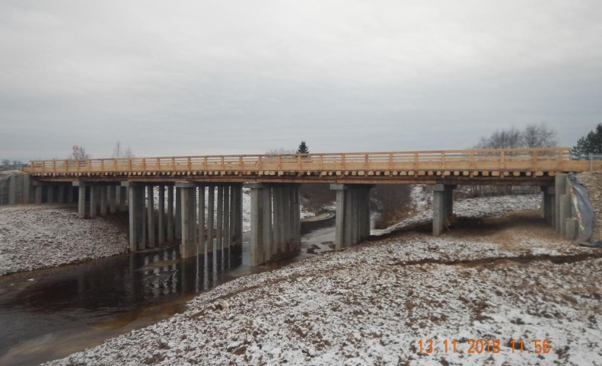
Объекты капитального ремонта
искусственных сооружений в 2018 году
Автодорога «Шангалы – Квазеньга – Кизема»,
км 149+763, мостовой переход через реку Мехреньга Подрядчик:
ООО «Дорожно-мостовая компания»

Slide 26
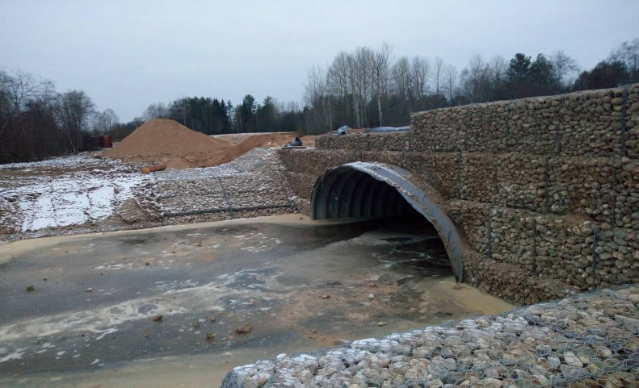
Объекты капитального ремонта
искусственных сооружений в 2018 году
Автодорога «Нагорская – Ларютинская – Ульяновская», км 4+319 мостовой переход через реку Заячья Подрядчик:
ООО «Дорожно-мостовая компания»

Slide 27
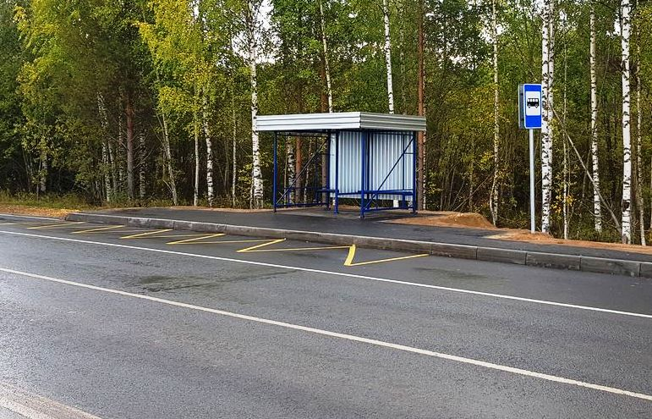
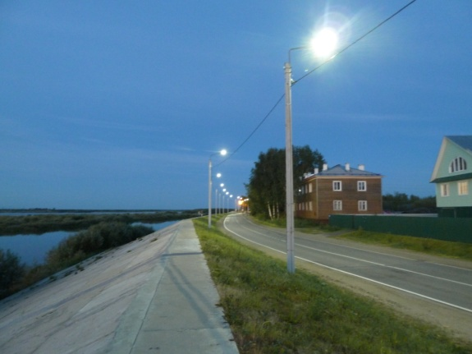
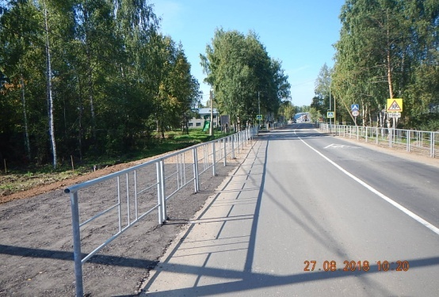
Объекты ремонта и капитального ремонта
автомобильных дорог в 2018 году
5
автобусных
остановок
5,5км
линий искусственного
электроосвещения
8
пешеходных
переходов

Slide 28
Основные работы выполненные по летнему
содержанию автомобильных дорог в 2018 году
Восстановление изношенных а/б покрытий – 126 330 кв.м;
Разрубка полосы отвода – 521,6 га;
Установка дорожных знаков – 3556 шт.;
Установка и замена барьерных ограждений – 2649 пог.м;
Обеспыливание участков дорог - 85 км;
Горизонтальная дорожная разметка общей протяженностью – 3260 км;
Организована работа 10 бесплатных паромных (понтонных) переправ.

Slide 29
Планы
на 2019 год

Slide 30
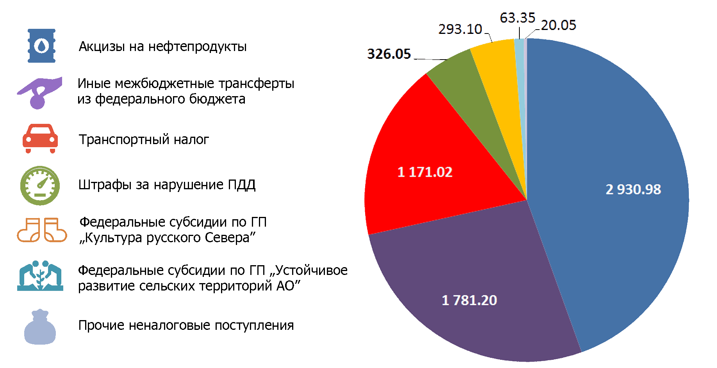
Структура доходов дорожного фонда в 2019году
6 585,75млн.руб
- планируемый объем регионального дорожного фонда

Slide 31
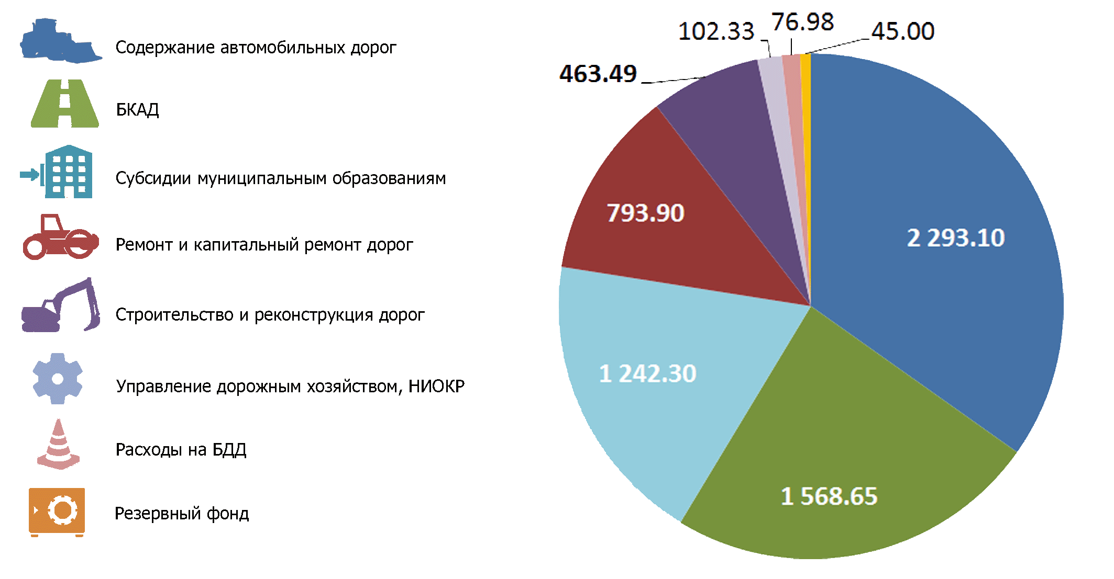
Структура расходов средств дорожного фонда в 2019 году
6 585,75млн.руб
- планируемый объем регионального дорожного фонда
Расходы на БДД (РТС)

Slide 32
Планы работ по строительству на 2019 год
В 2019 году планируется начать строительство и реконструкцию следующих объектов:
  реконструкция мостового перехода через р.Вага на км 2+067 автомобильной дороги «Вельск – Шангалы» (в рамках ГП «Культура Русского Севера»);
  строительство мостового перехода через р.Сельменьга на км 86 автомобильной дороги «Усть-Ваеньга – Осиново – Фалюки» (в рамках ГП «Развитие транспортной системы АО»);
  строительство автомобильной дороги к с.Ненокса от автомобильной дороги «Северодвинск – Онега» (в рамках ГП «Устойчивое развитие сельских территорий АО».

Slide 33
Объекты строительства и реконструкции автомобильных дорог
в 2019 году
Реконструкция а/д: Усть-Ваеньга – Осиново - Фалюки,
км 43+500 – км 63+000,
I-й пусковой, 6,3 км
Строительство автомобильной дороги к с.Ненокса от а/д: «Северодвинск – Онега»
Строительство
мостового перехода
через р.Сельменьга на км 86
а/д: «Усть-Ваеньга – Осиново – Фалюки»
Реконструкция мостового перехода через р.Вага на км 2+067 а/д: «Вельск-Шангалы»

Slide 34
План ремонта искусственных сооружений в 2019 году
мост ч/р Шилега
41,0 п.м.
мост ч/р Нименьга
50,1 п.м.
мост ч/р Нондрус
45,9 п.м.
мост ч/р Н.Рочева
40,9 п.м.
мост ч/р Пинега
110,0 п.м.
мост ч/р Охтома 36,9п.м.
мост ч/р Сондола
9,7 п.м.
мост ч/р Ватса
31,3 п.м.
мост ч/р Заячья
  10,5 п.м
мост ч/р Ергиль
8,3 п.м.

Slide 35
Планы работ на 2019 год
В 2019 году планируется устроить:
  10 водопропускных труб;
  2 автоматизированные системы весового контроля;
  2 автобусные остановки;
  12,47 км линий искусственного освещения:
      г.Няндома – 9,32 км;
      п.Пинега – 3,15 км
Разработать ПСД на устройство недостающих линий искусственного освещения в границах районных центров: Вельск, Ильинско-Подомское, Коноша, Красноборск, Яренск,
Каргополь, Плесецк, Холмогоры.

Slide 36
Планы работ на 2019 год
Планируемые мероприятия на повышение БДД
от прогнозной суммы штрафов за нарушения ПДД в 2019 году:
  устройство дорожных знаков – 27 200 тыс. руб ;
  устройство недостающих ограждений – 42 300 тыс. руб ;
  разрубка полосы отвода - 130 500 тыс. руб;
  устройство горизонтальной разметки – 38 800 тыс. руб ;
  развитие системы фотовидеофиксации нарушений ПДД – 101 868,3 тыс. руб.

Slide 37
Стратегические задачи, стоящие перед территориальными органами управления автомобильными дорогами
Указ Президента Российской Федерации №204 от 07 мая 2018 года «О национальных целях и стратегических задачах развития Российской Федерации на период до 2024 года».
ЦЕЛЕВЫЕ ПОКАЗАТЕЛИ
1.Увеличение доли автомобильных дорог регионального значения, соответствующих нормативным требованиям, в их общей протяженности не менее чем до 50 процентов, для Архангельской области до 29,1% (относительно их протяженности по состоянию на 31 декабря 2017 года).
2.Снижение доли автомобильных дорог, работающих в режиме перегрузки, в их общей протяженности на 10 процентов по сравнению с 2017 годом.
3.Снижение количества мест концентрации ДТП (аварийно-опасных участков) на дорожной сети в два раза по сравнению с 2017 годом.
4.Снижение смертности в результате ДТП в 3,5 раза по сравнению с 2017 годом – до уровня, не превышающего четырех человек на 100 тыс. населения (к 2030 году- стремление к нулевому уровню смертности)

Slide 38
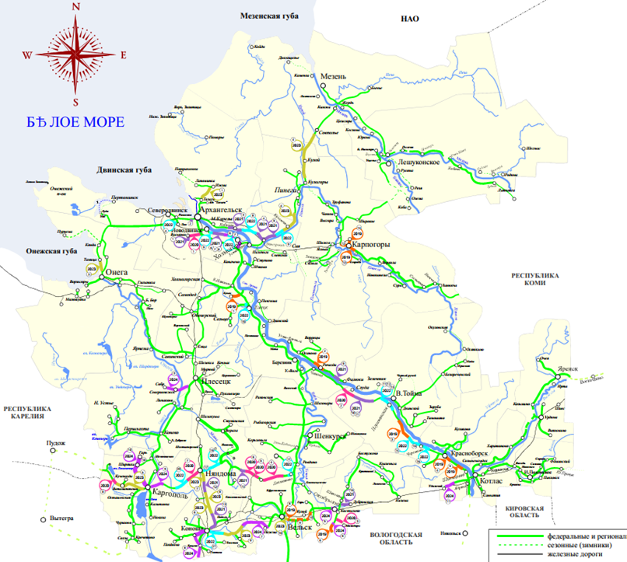
Безопасные и качественные автомобильные дороги
980 км
- протяженность региональных автомобильных дорог приведенных в нормативное состояние до 2024 года

Slide 39
Безопасные и качественные автомобильные дороги
объекты 2019 года
107 км
- протяженность региональных автомобильных дорог приведенных в нормативное состояние в 2019 году
№ п/п | Наименование района | Наименование дороги | Адрес производства работ | Длина участка, км | Стоимость работ, тыс.руб
1 | Холмогорский | Сия – Кулига | 1+995 - 9+626 | 7,6 | 121 600.0
2 | Виноградовский | Усть-Ваеньга - Осиново - Фалюки | 43+500 - 63+000 | 6,3 | -
3 | Верхнетоемский | Усть-Вага - Ядриха | 152+000 - 166+000 166+000 – 174+000 | 21,2 | 298 010,9
4 | Красноборский | Усть-Вага - Ядриха | 237+000 - 248+000 | 11,0 | 165 743.0
5 | Котласский | Усть-Вага - Ядриха | 270+000 - 285+000 | 15,0 | 240 000.0
6 | Устьянский | Костылево – Тарногский городок | 26+600 – 29+200 30+000 – 34+452 | 7,1 | 113 600,0
7 | Вельский | Вельск – Шангалы | 5+420 -10+400 13+200 – 14+800 17+600 – 18+623 25+623 – 34+380 36+600 – 45+100 | 24,9 | 398 400,0
8 | Пинежский | Карпогоры - Веегора – Лешуконское | 0+000 – 4+418 | 4,4 | 74 433.5
9 | Пинежский | Карпогоры - Сосновка - Нюхча - граница с Респ.Коми | 0+000 – 5+700 | 5,7 | 95 233.6
10 | Пинежский | Подъезд к ж/д станции "Карпогоры-пассажирская" от автомобильной дороги Карпогоры - Веегора – Лешуконское | 0+000 – 3+623 | 3,6 | 61 633.6
ИТОГО |  |  |  | 106,8 | 1 568 654.6

Slide 40
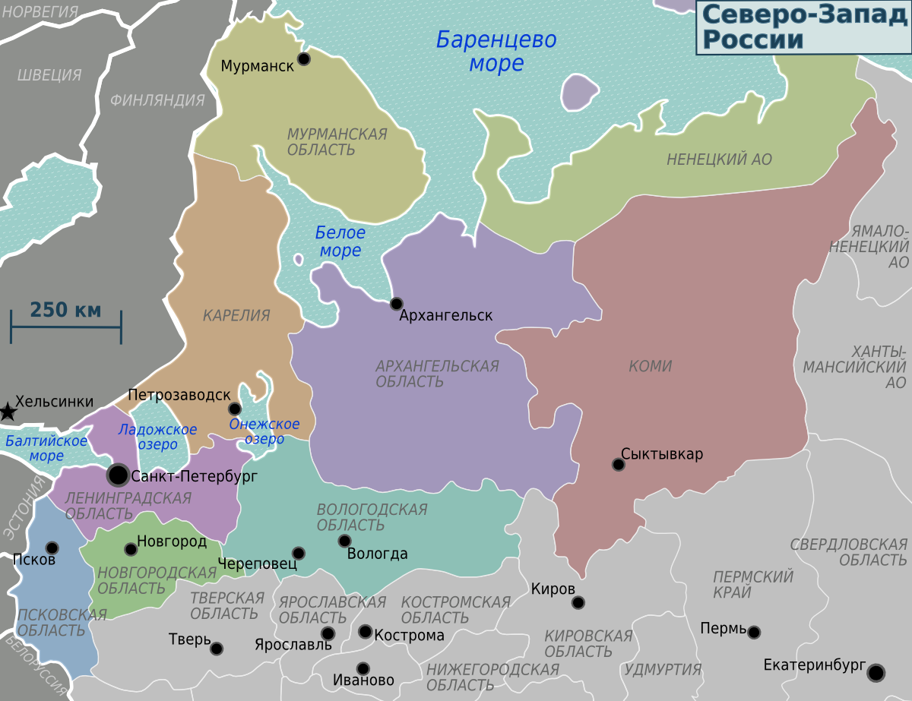
Передача дорог в федеральную собственность
Р-21 «Ко́ла»
Брин-Наволок-Онега-а/д Р21»Кола»
2029 год
Р-21«КОЛА»
А/д М8 «Холмогоры» – Котлас
2023 год
Онега
Брин-Наволок
Плесецк
Березник
Каргополь
Котлас
Р-176 «ВЯТКА»
«Лодейное Поле-Вытегра-Прокшино-Плесецк-Брин-Наволок»
2019 год
Чекшино-Тотьма-Котлас-Куратово
2020 год
М8«ХОЛМОГОРЫ»

Slide 41
СПАСИБО
ЗА ВНИМАНИЕ!

